Slide 1
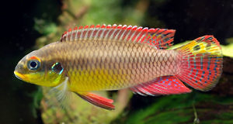
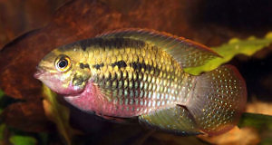
Zabawy matematyczne dla dzieci 4 - 5 letnich
(liczymy rybki)

Slide 2
Cele:
Podsumowanie zdobytych wiadomości z zakresu kolorów i cyfr
Utrwalenie nazewnictwa cyfr od 1-10
Utrwalanie kolorów
Rozwijanie myślenia przyczynowo-skutkowego
Rozwijanie analizy i syntezy wzrokowej
Rozwijanie umiejętności liczenia, dodawania i odejmowania, porównywania ilości elementów w zbiorach, tworzenia zbiorów równolicznych, stosowania liczebników porządkowych
Kształtowanie sprawności manualnej z zakresu kolorowania, posługiwania się nożyczkami oraz klejem
Rozwijanie poczucia rytmu

Slide 3
Metody pracy:
słowne, oglądowe, czynnościowe
Formy pracy:
indywidualna, zbiorowa, grupowa
Środki dydaktyczne:
Pocięte na części obrazki, przedstawiające ryby
Ilustracje przedstawiające rybki w różnych kolorach
Kartoniki z cyframi od 1-10
Szarfy kolorowe
Kartoniki z kolorami
Zdjęcia akwariów z rybkami
Nagrania muzyki – odgłosy delfinów w oceanie
Kartoniki z cyframi – dla każdego dziecka (od 1-10)
Materiały do pracy plastycznej – karty pracy z rysunkiem ryby
Karty pracy z zadaniem domowym – dla każdego dziecka

Slide 4
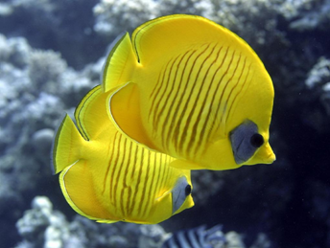
Przebieg zajęć:
Powitanie:
Dzień dobry dzieci. Zabawimy się dzisiaj w liczenie oraz kolory. Zaprosiłam do naszej zabawy przyjaciół z zaczarowanego akwarium, którzy nam w tym pomogą.
Zabawa przy tablicy.
Spójrzcie, oto pierwszy przyjaciel. Jak go nazwiemy?
Ryba? Tak! To jest ryba. Jakiego koloru jest ryba?
Żółtego? Znakomicie! To jest żółta ryba. Czy tylko jedna?
Nie. To są dwie żółte ryby.

Slide 5
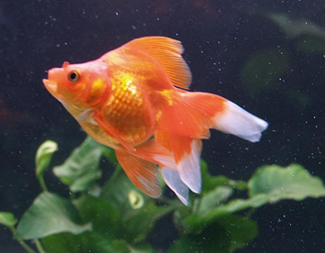
A to? Jaka to rybka?
Czerwona? Tak! To jest czerwona rybka.

Slide 6
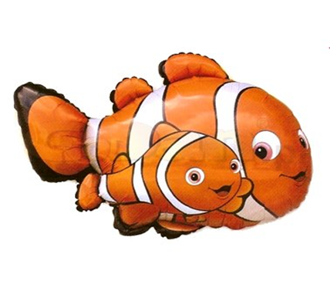
A to? Jaka to rybka?
Dwie rybki? Tak! Tu są dwie rybki. Duża rybka i mała rybka.
Jakiego koloru są rybki?
Mają dwa kolory? Tak! Wspaniale! To są rybki w dwóch kolorach: pomarańczowym i białym. Brawo!

Slide 7
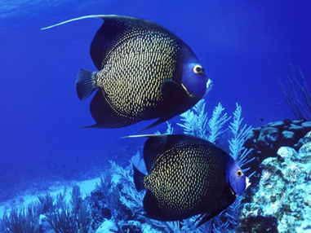
A to? Co to? To znowu dwie rybki. Dwie czarne rybki z białymi kropeczkami.
Śliczne, prawda? Czy to są takie same rybki, czy może któraś jest większa?
Tak! Jedna ryba jest duża a druga mniejsza od niej.

Slide 8
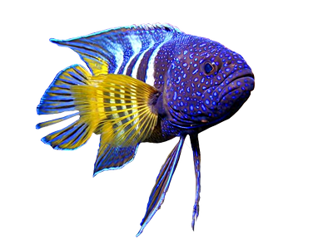
O, a ta dziwna ryba jaki ma kolor?
Niebieski! Tak, niebieski. To jest niebieska ryba.

Slide 9
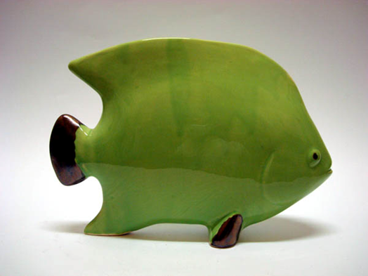
A ta? Jaki ma kolor?
Zielony? Brawo, to jest zielona ryba.

Slide 10
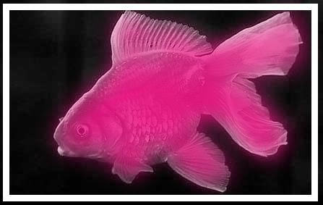
A ta? Różowa? Tak, to jest różowa ryba.

Slide 11
Podział na zbiory:
Podzielmy teraz nasze ryby na te, które są pojedynczo, czyli 1 na karcie i te, które są z drugą rybą, czyli 2 na karcie.
Otoczmy je szarfą tak, aby powstały dwa zbiory.

Slide 12



Ile teraz mamy ryb w zbiorze?
W którym jest więcej ryb? A w którym jest więcej obrazków?
Połóżmy na zbiorach kartonik z cyfrą oznaczającą liczbę ryb.
6

Slide 13



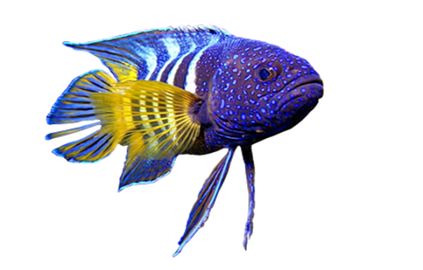
Ile teraz mamy ryb w zbiorze?
W którym jest więcej ryb? A w którym jest więcej obrazków?
Połóżmy na zbiorach kartonik z cyfrą oznaczającą liczbę ryb.
4

Slide 14
Powtórzenie poznanych kolorów.
Jakie poznaliśmy kolory rybek?
biały
różowy
Niebieski
czarny
Zielony
Pomarańczowy
Czerwony
Żółty

Slide 15
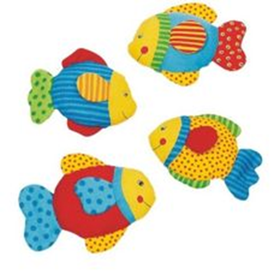
Zabawa – liczymy rybki: Przypominamy nazwy cyfr, zanim zaczniemy zabawę.
Policz, ile rybek jest na obrazku i dopasuj cyfrę.
8
5

Slide 16
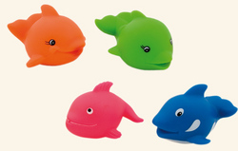
Zabawa – liczymy rybki: Przypominamy nazwy cyfr, zanim zaczniemy zabawę.
Policz, ile rybek jest na obrazku i dopasuj cyfrę.
4
6

Slide 17
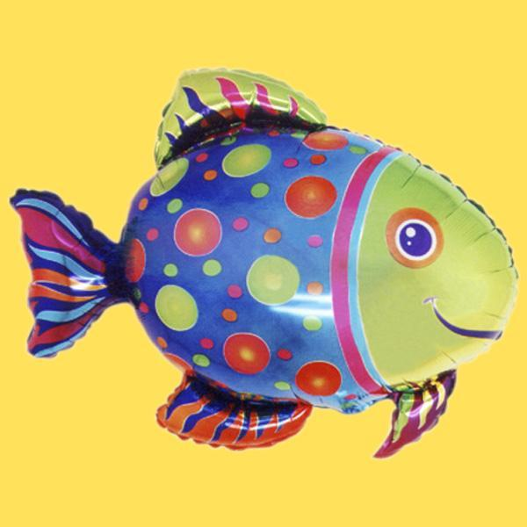
Policz, ile rybek jest na obrazku i dopasuj cyfrę.
1
6

Slide 18

1
3
Policz, ile rybek jest na obrazku i dopasuj cyfrę.

Slide 19

6
2
Policz, ile rybek jest na obrazku i dopasuj cyfrę.

Slide 20
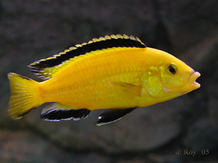
3
5
Policz, ile rybek jest na obrazku i dopasuj cyfrę.

Slide 21

Policz, ile rybek jest na obrazku i dopasuj cyfrę.
4
8

Slide 22
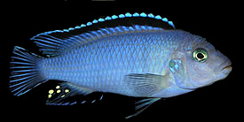
3
Policz, ile rybek jest na obrazku i dopasuj cyfrę.
6

Slide 23

2
Policz, ile rybek jest na obrazku i dopasuj cyfrę.
5

Slide 24
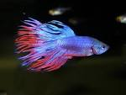
1
3
Policz, ile rybek jest na obrazku i dopasuj cyfrę.

Slide 25
Policz, ile rybek jest na obrazku i dopasuj cyfrę.
4
3

